Slide 1
자료구조 구현
C언어를 이용한

Slide 2
목차
0. 자료구조 개요
1. 리스트
1-1. 리스트 정의
1-2. 배열리스트 구현
1-3. 연결리스트 구현

Slide 3
목차
2. 스택(stack)
2-1. 스택의 정의
2-2. 스택 구현

Slide 4
목차
3. 큐(Queue)
3-1. 큐의 정의
3-2. 큐의 구현
결론

Slide 5

0.자료구조의 개요
0-1. 자료구조란?
자료구조(資料構造, 영어: data structure)는 컴퓨터공학에서 자료를 효율적으로 이용할 수 있도록 컴퓨터에 저장하는 방법이다.
(출처 : 위키백과)

Slide 6
1-1. 리스트(List)
1-1. 리스트란?
차례대로 데이터를 저장하는 자료구조
리스트의 종류
배열리스트(ArrayList)
연결리스트(LinkedList)

Slide 7
1-2. 배열리스트 구현
- 배열리스트 특징 :
최대 저장 공간을 정해야 한다.
원소의 추가, 제거 할 때 다음 페이지와 같은 과정이 필요하다.
순차적으로 저장된다.(다음 페이지 참고)

Slide 8
1칸에 5
추가하기
최대저장공간
1 | 2 | 3 | 4
0 | 1 | 2 | 3 | 4 | 5 | 6

Slide 9
1 | 2 | 3 | 4
0 | 1 | 2 | 3 | 4 | 5 | 6

Slide 10
1 | 2 | 3 |  | 4
0 | 1 | 2 | 3 | 4 | 5 | 6

Slide 11
1 | 5 | 2 | 3 | 4
0 | 1 | 2 | 3 | 4 | 5 | 6

Slide 12
1-2. 배열리스트 구현
구현 계획 :
arraylist.h : 필요한 함수와 구조체를 미리 선언하여 정리해 놓기 위한 헤더파일
Arraylist.c : arraylist.h의 함수들을 실제로 정의하는 소스파일
example03_01.c : 실제로 프로그램을 실행하기 위한 main()을 포함한 소스파일

Slide 13
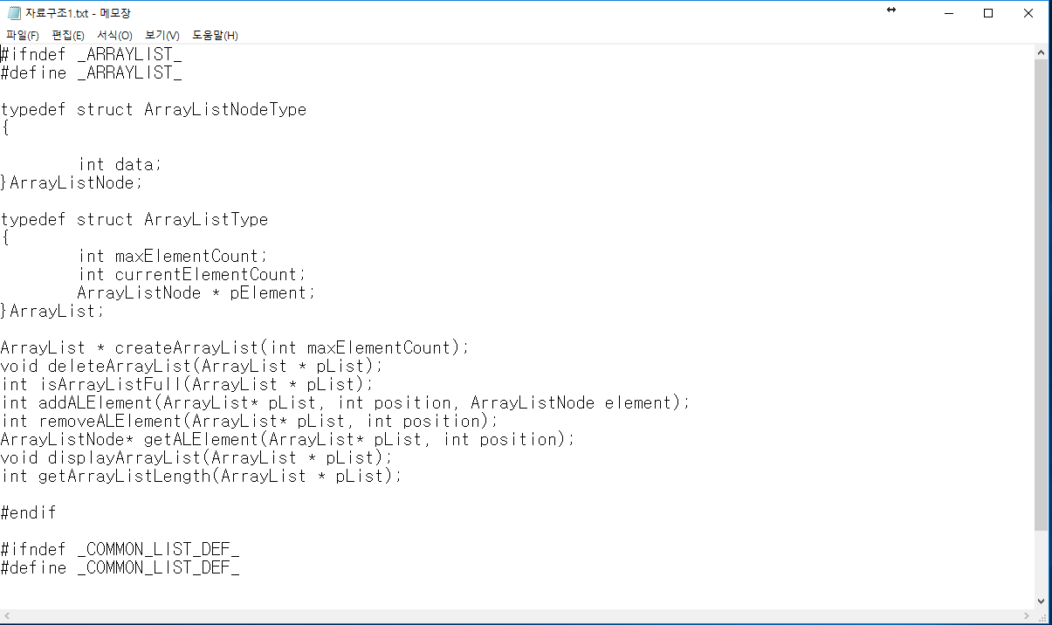
Arraylist.h 구현

Slide 14
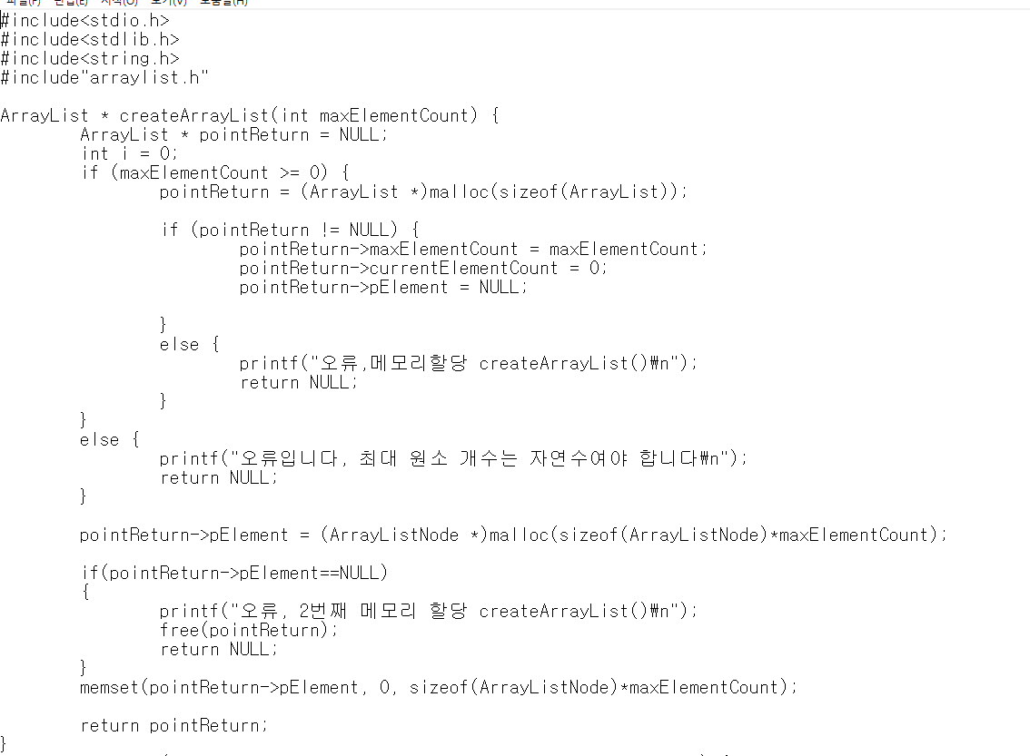
Arraylist.c 구현(노드생성 & 추가)

Slide 15
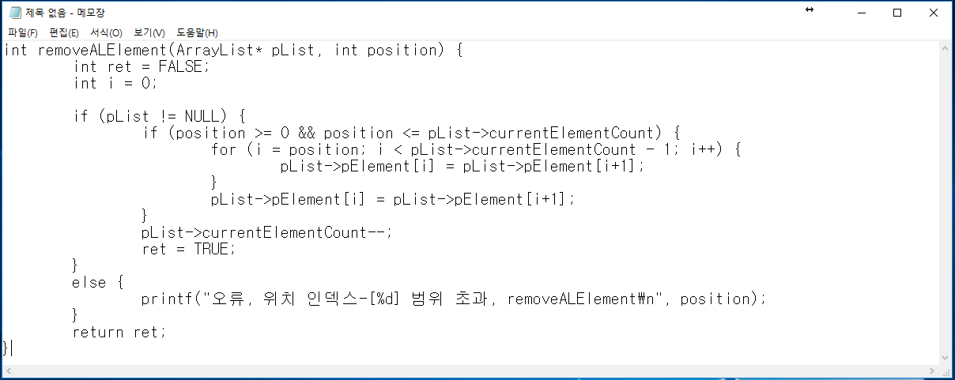
Arraylist.c 구현(노드 제거)

Slide 16
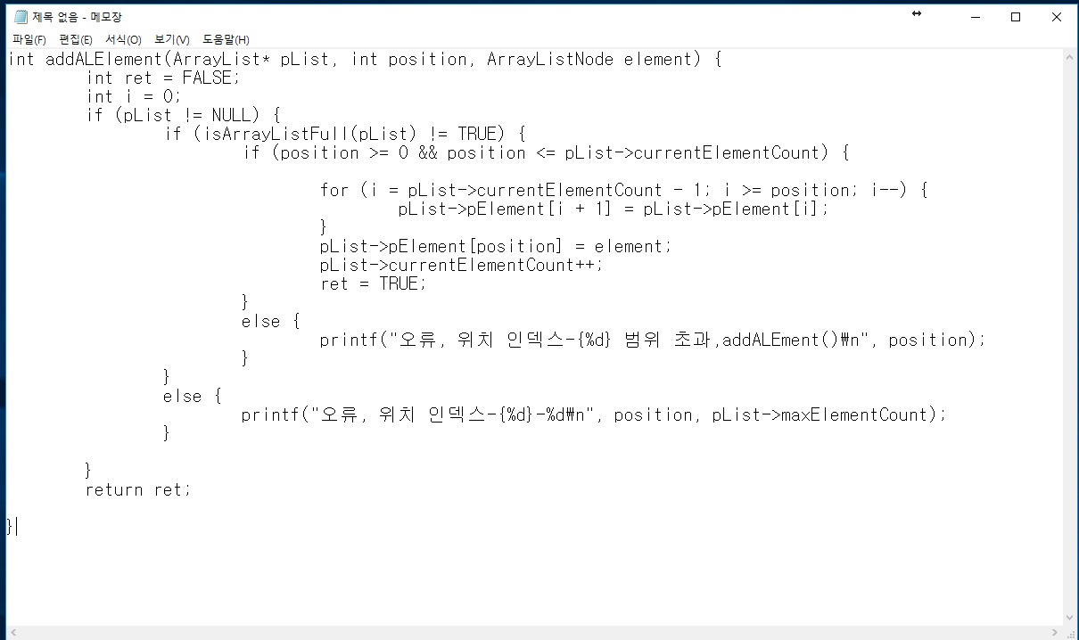
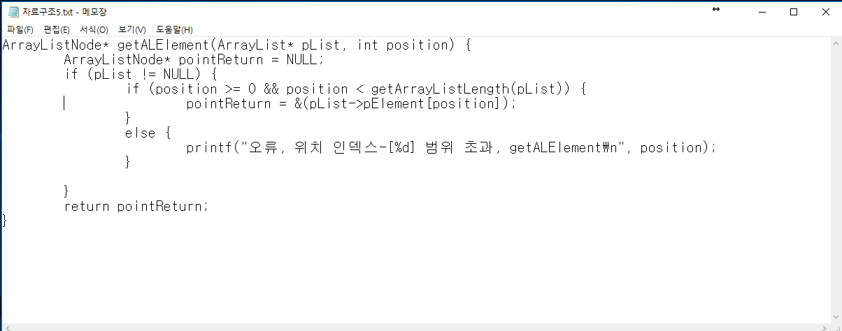
arraylist.c 구현(원소 추가)

Slide 17
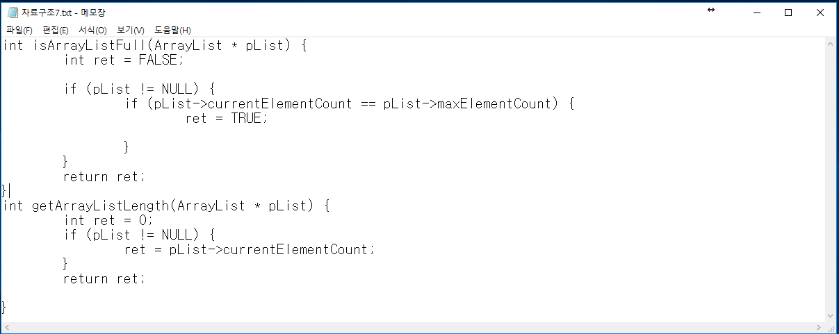
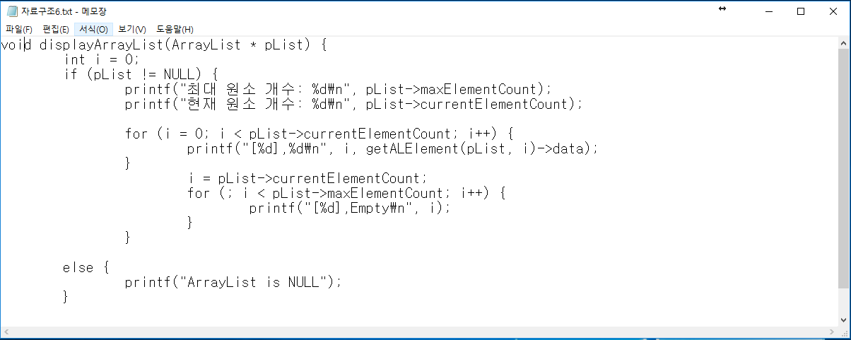
Arraylist.c 구현(출력,반환)

Slide 18
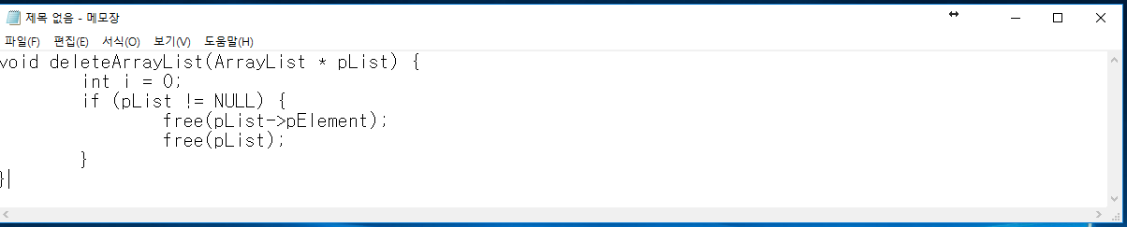
Arraylist.c 구현(배열 리스트 제거)

Slide 19
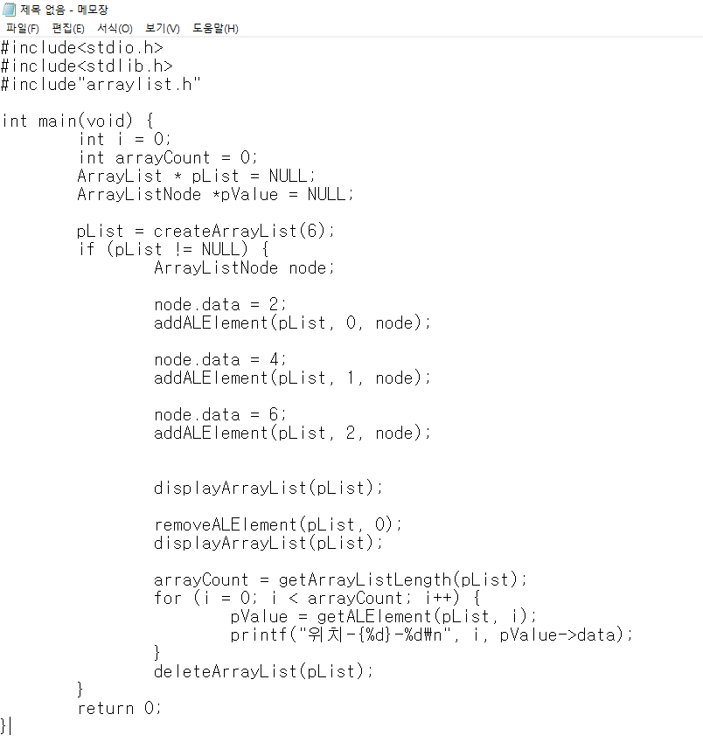
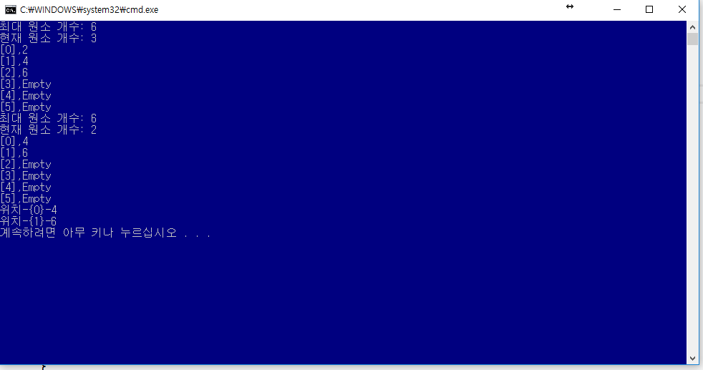
Example03_01.c 구현

Slide 20
1-3. 연결리스트 구현
구현할 대상 : 단순 연결리스트(Simple LinkedList)

Slide 21
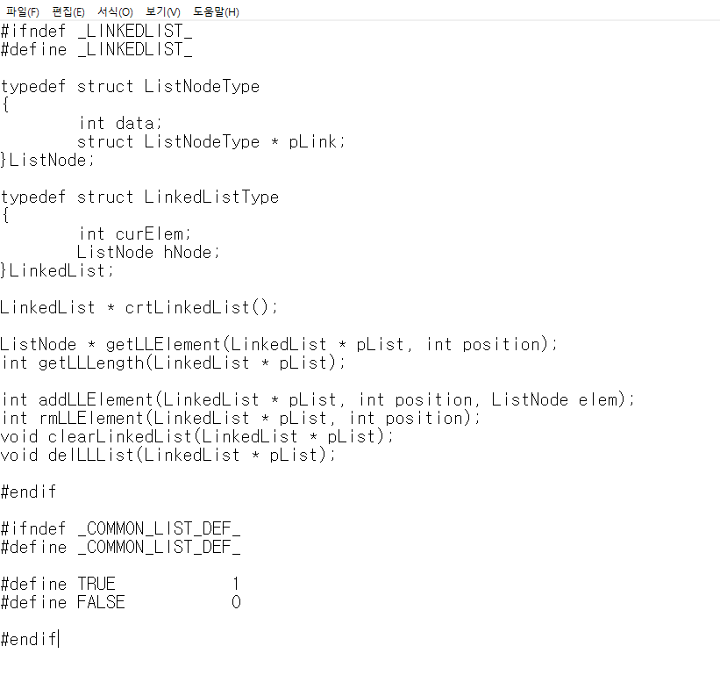
Linkedlist.h구현

Slide 22
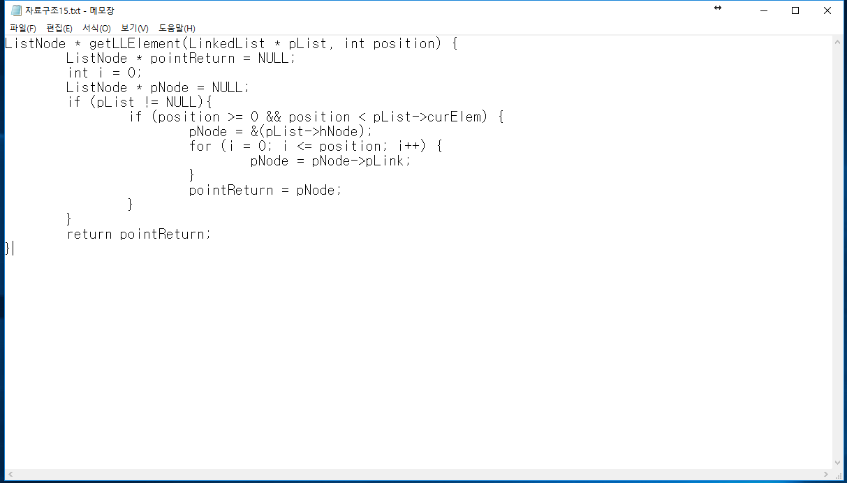
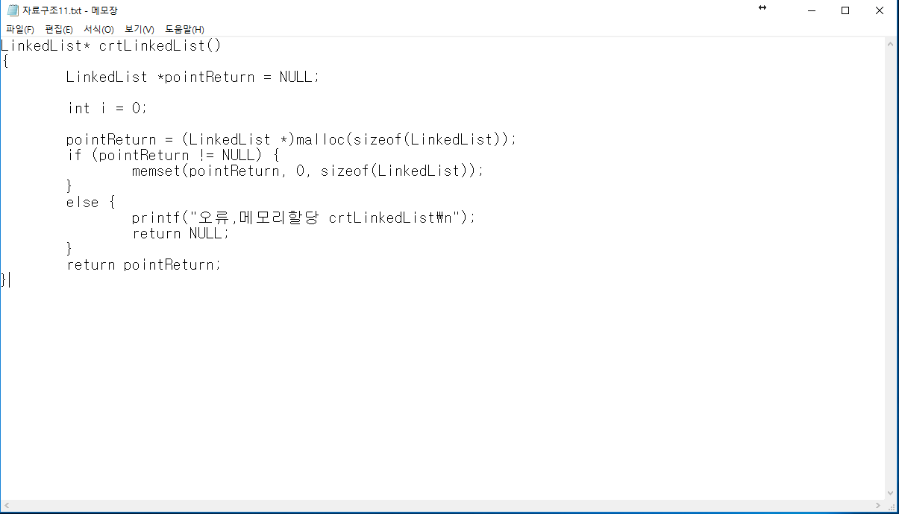
LinkedList.c 구현(연결리스트 생성)

Slide 23
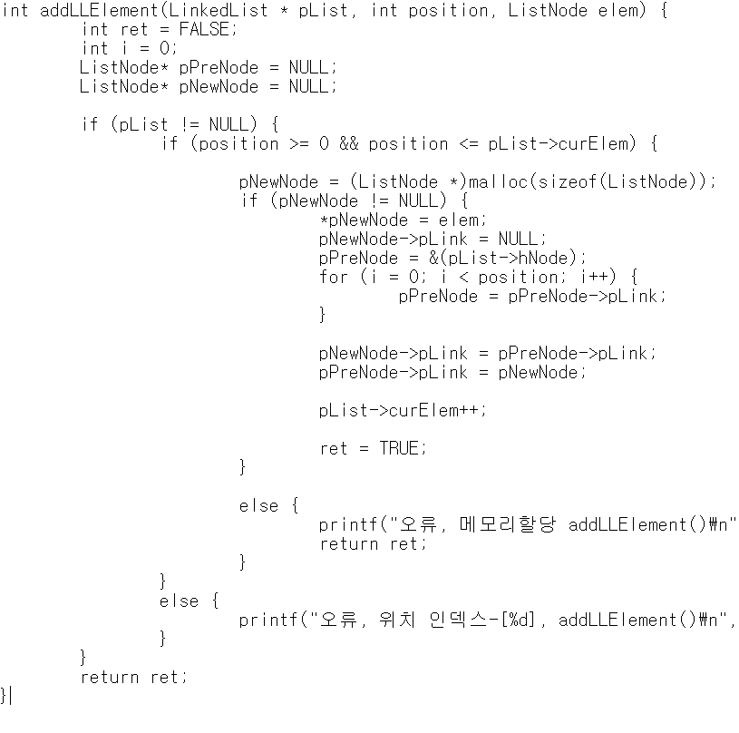
LinkedList.c 구현(원소 추가)

Slide 24
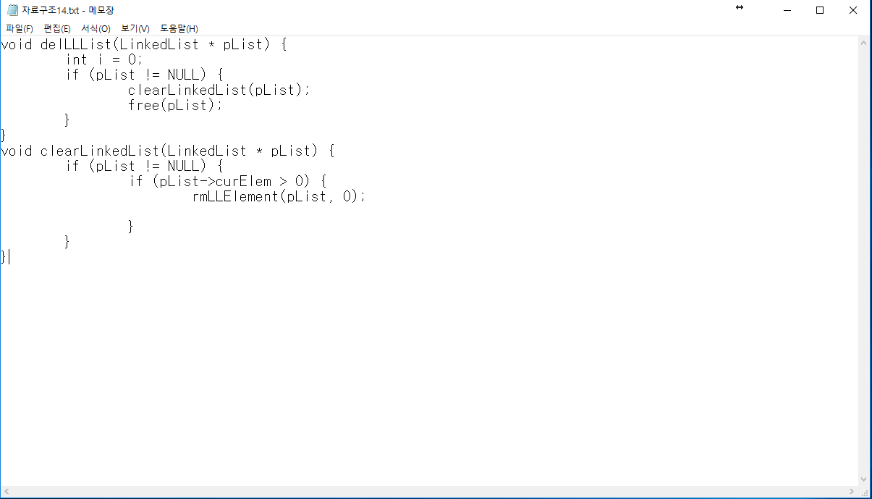
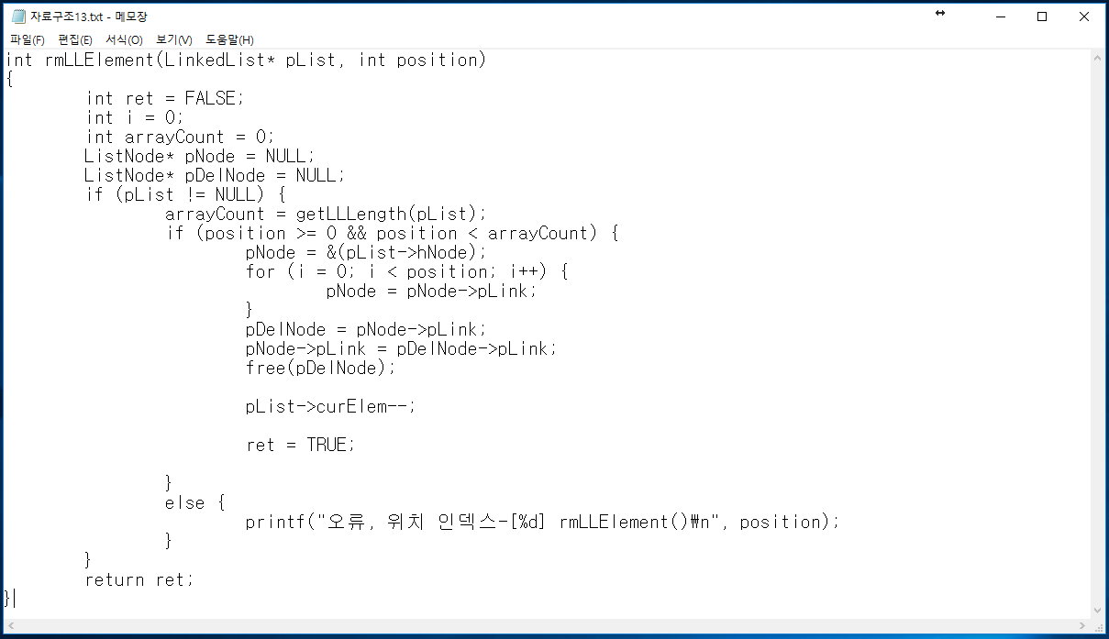
LinkedList.c 구현(원소 제거)

Slide 25
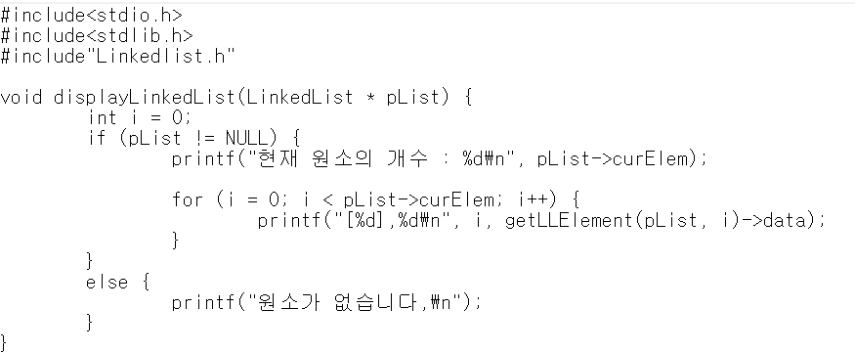
ex03_02.c 구현(출력함수)

Slide 26
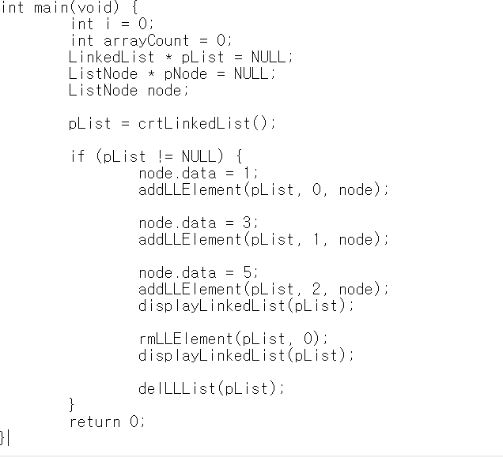
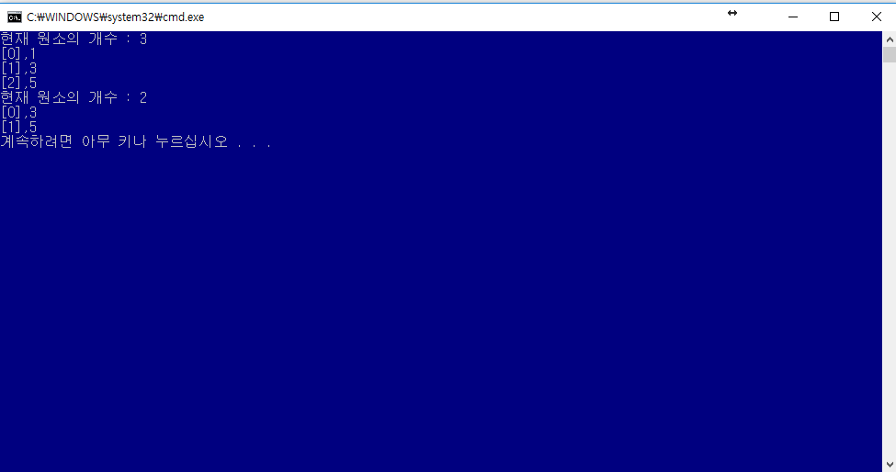
ex03_02.c 구현(메인함수)

Slide 27
2-1. 스택(Stack)
스택(Stack)이란?
선형 자료구조의 일종
후입선출(後入先出) , LIFO(last in first out)
선후관계가 1 : 1

Slide 28
스택 구조 모형
1 | 2 | 3 | 4

Slide 29
2-2. 스택 구현
배열리스트를 활용한 스택 자료구조 구현

Slide 30
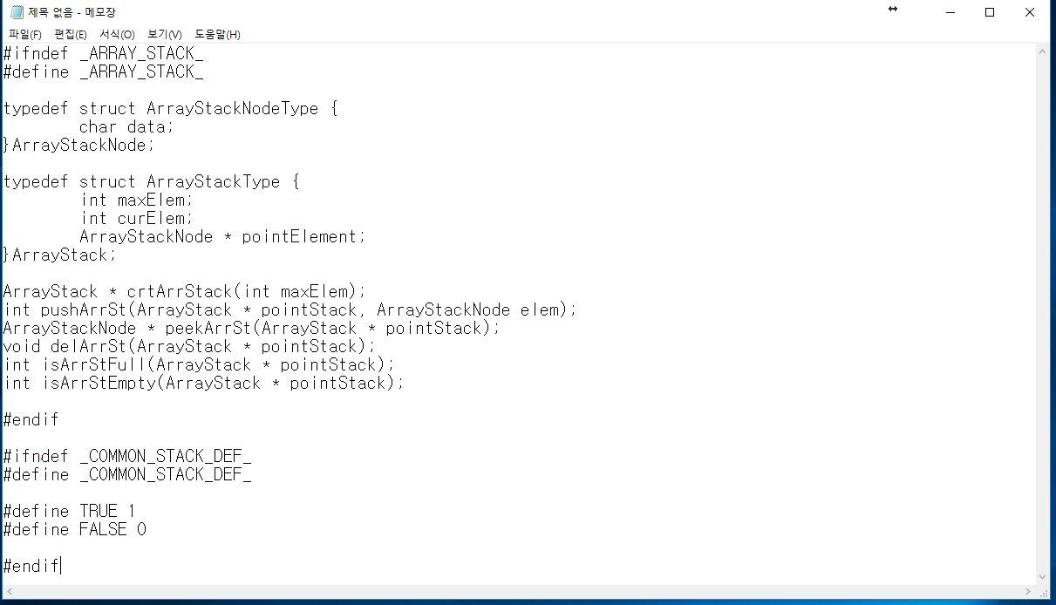
arraystack.h 구현

Slide 31
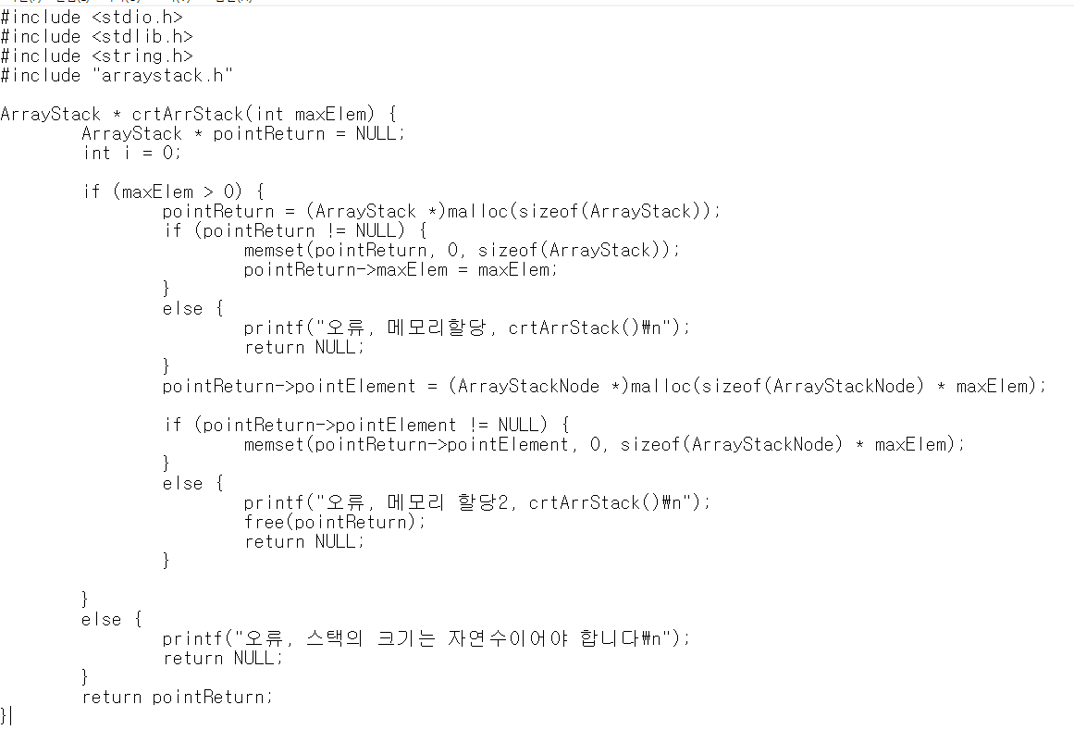
ArrayStack.c 구현(노드 생성)

Slide 32
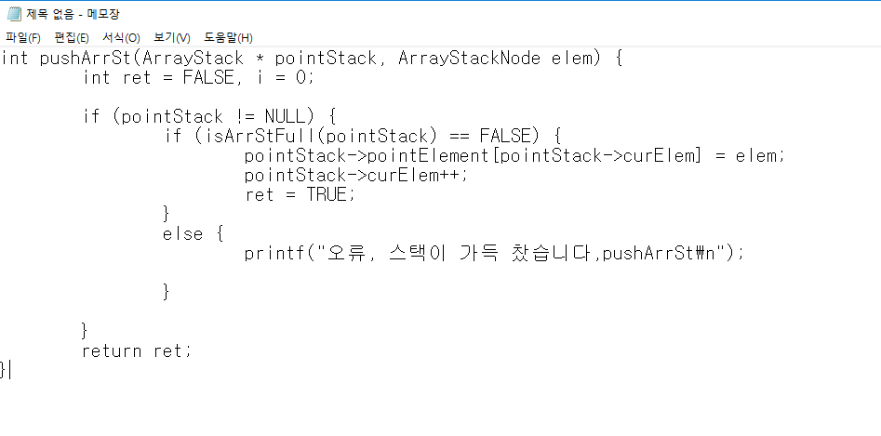
ArrayStack.c 구현(push 기능)

Slide 33
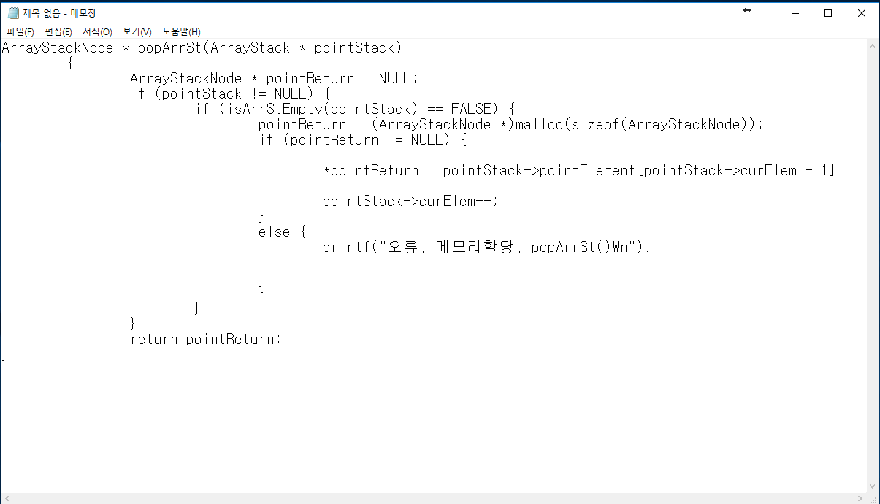
ArrayStack.c 구현(Pop 기능)

Slide 34
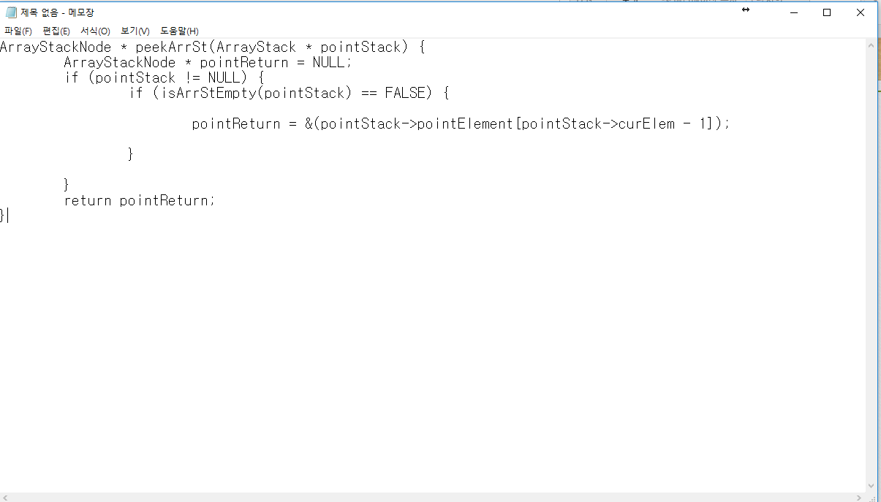
ArrayStack.c 구현(Peek 기능)

Slide 35
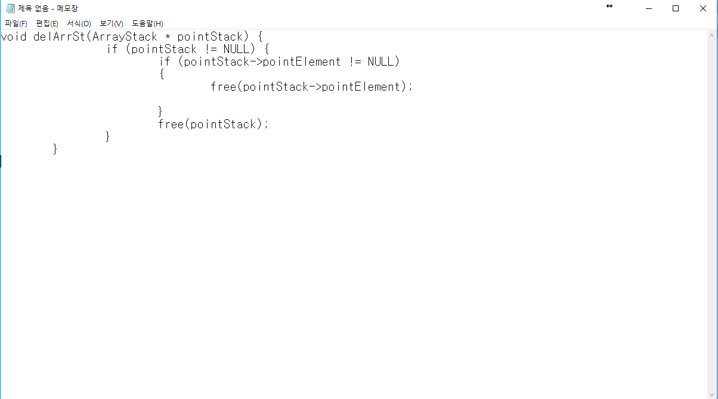
ArrayStack.c 구현(Stack 생성 기능)

Slide 36
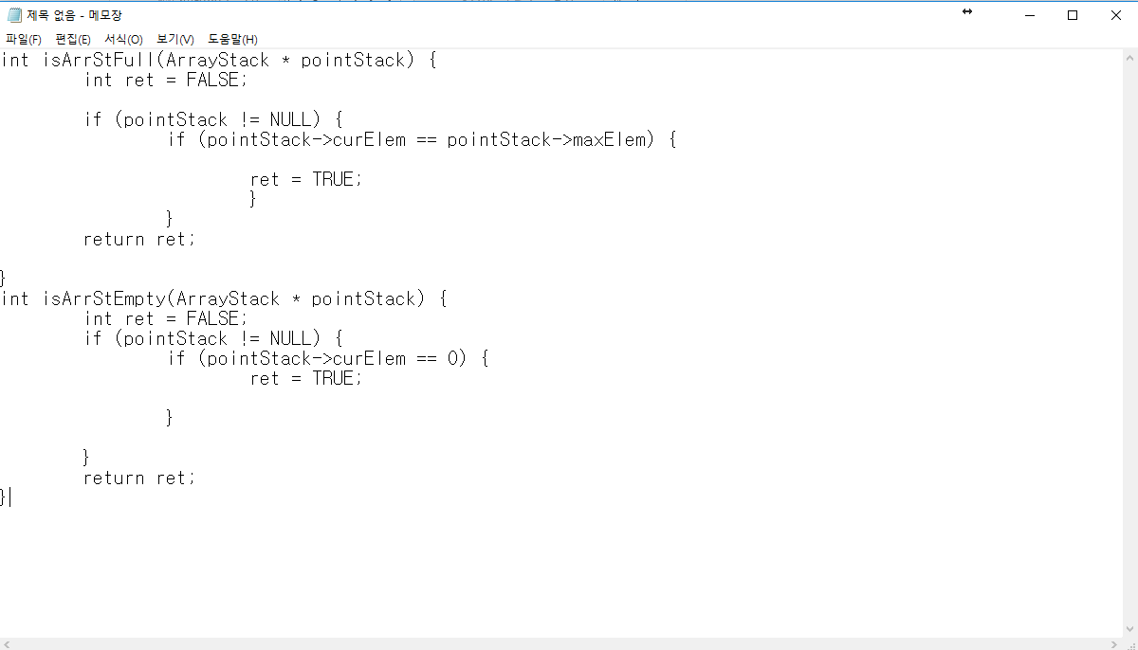
ArrayStack.c 구현( 점검 기능)

Slide 37
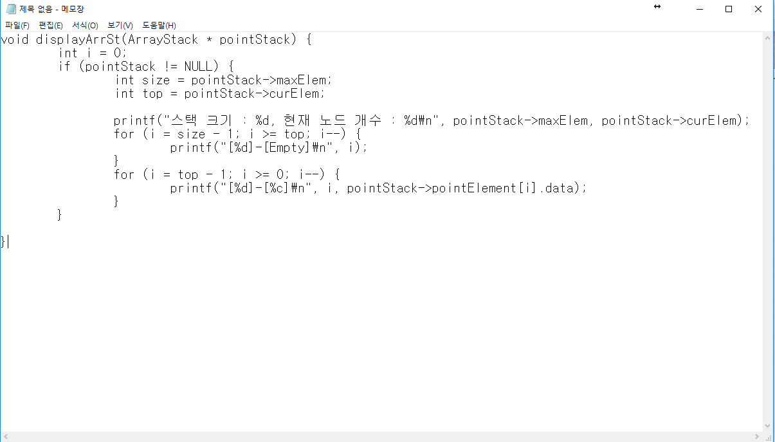
ArrayStack.c 구현( 출력 기능)

Slide 38
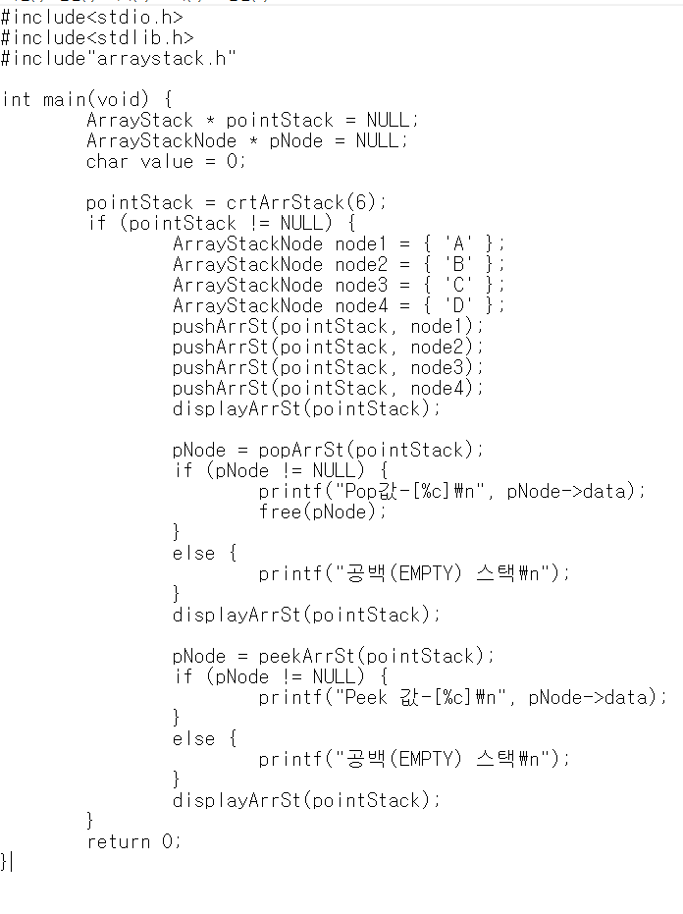
ex04.c 구현

Slide 39
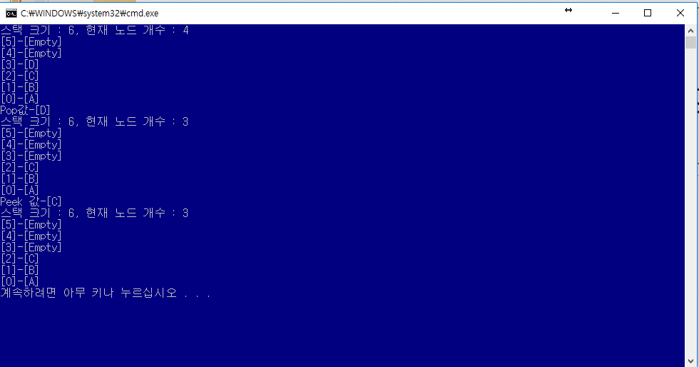
프로젝트 실행 결과

Slide 40
3-1. 큐(Queue)
큐(Queue)란?
선형자료구조의 일종
선입선출(先入先出, FIFO)구조
자료들 간의 선후관계가 1:1

Slide 41
자료구조 모형
1 | 2 | 3 | 4

Slide 42
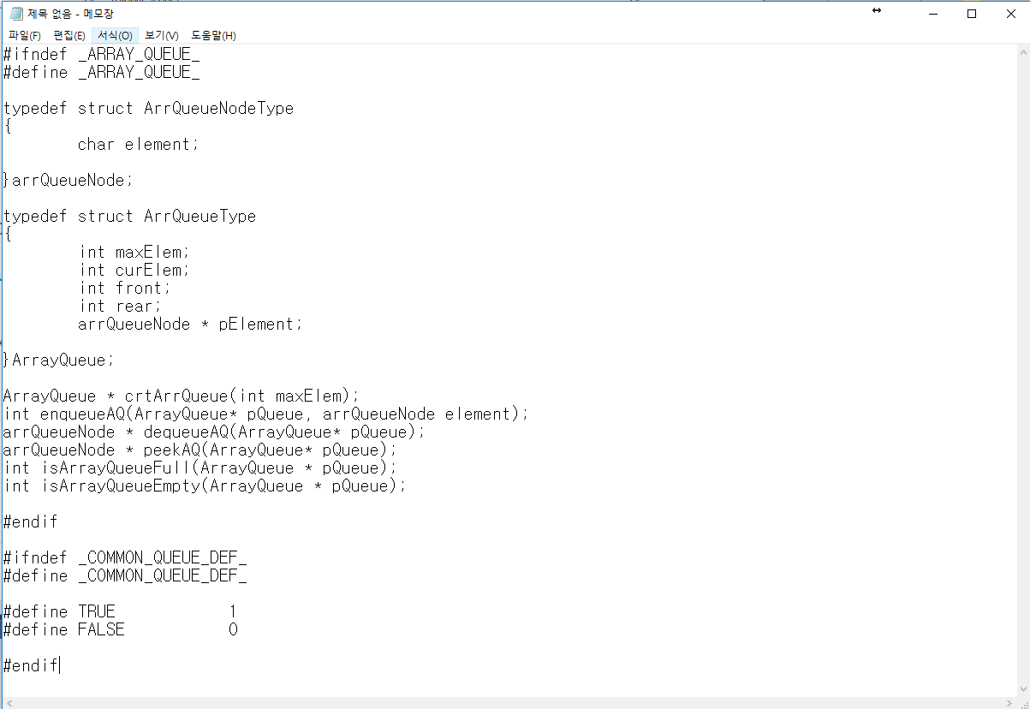
arrayQueue.h 구현

Slide 43
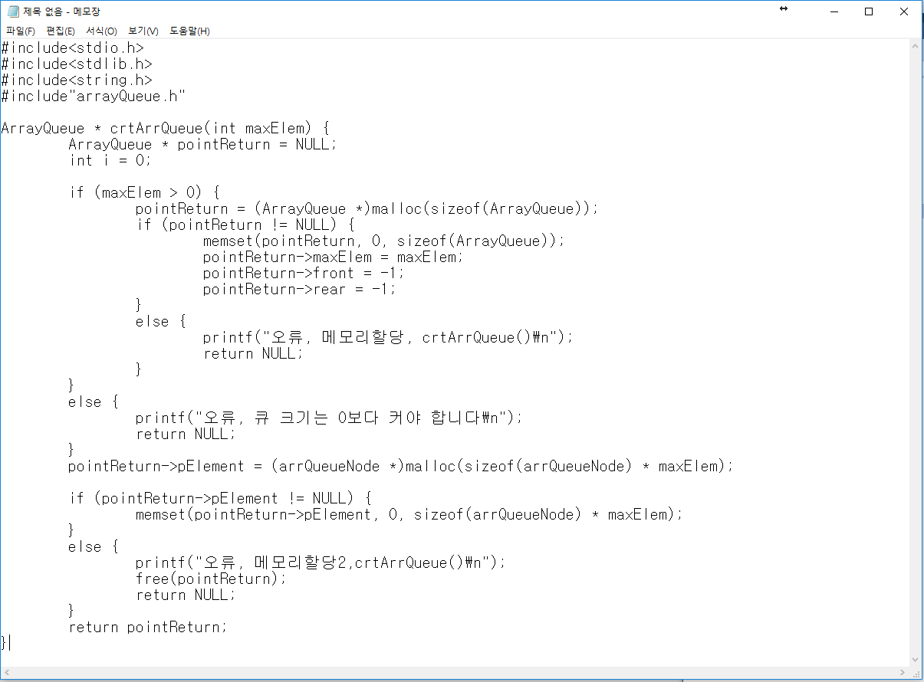
arrayqueue.c 구현(큐 생성)

Slide 44
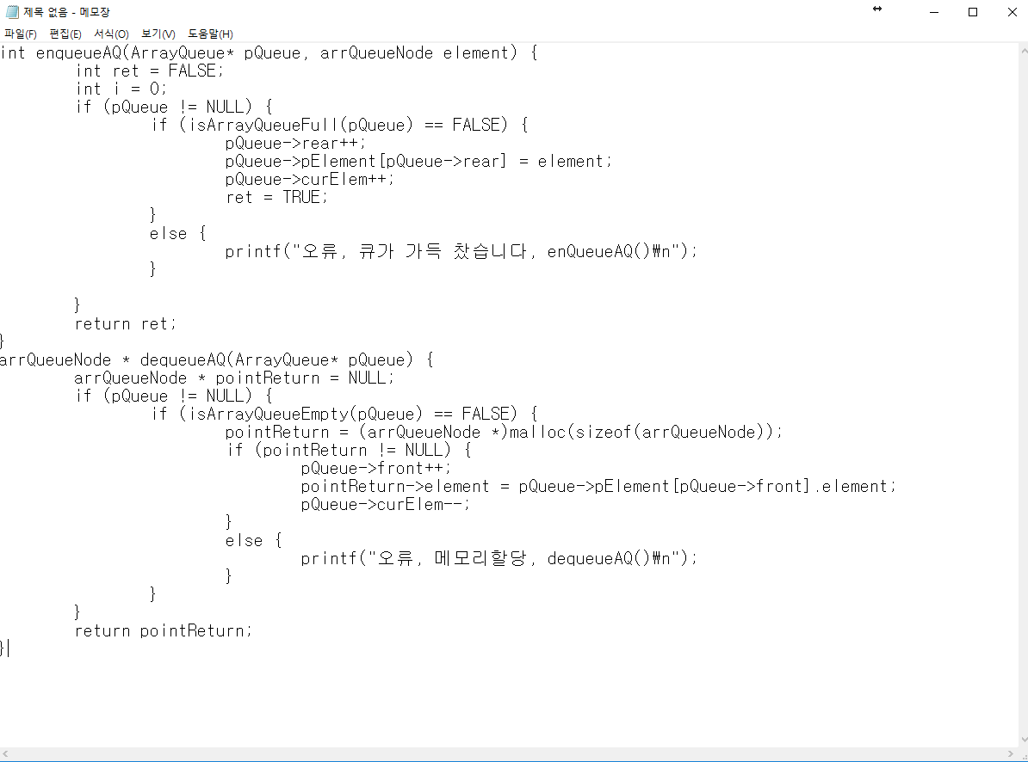
arrayqueue.c 구현(자료 추가, 제거)

Slide 45
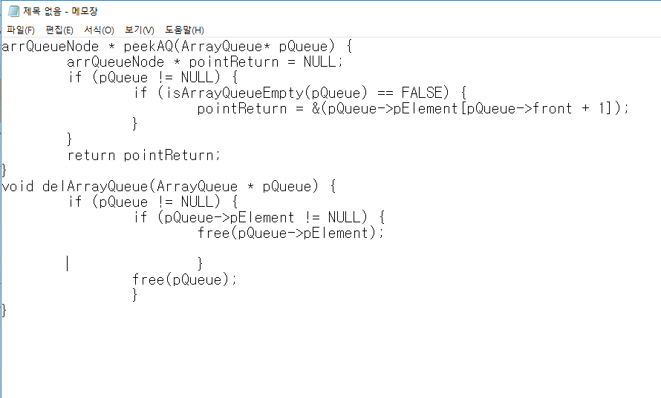
Arrayqueue.c 구현(peek, del 구현)

Slide 46
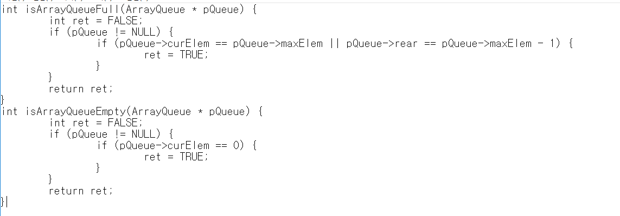
Arrayqueue.c 구현(자료 개수 확인)

Slide 47
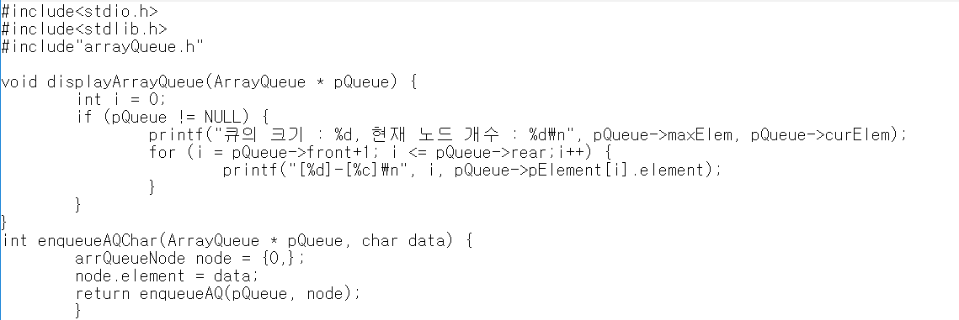
ex05.c 구현

Slide 48
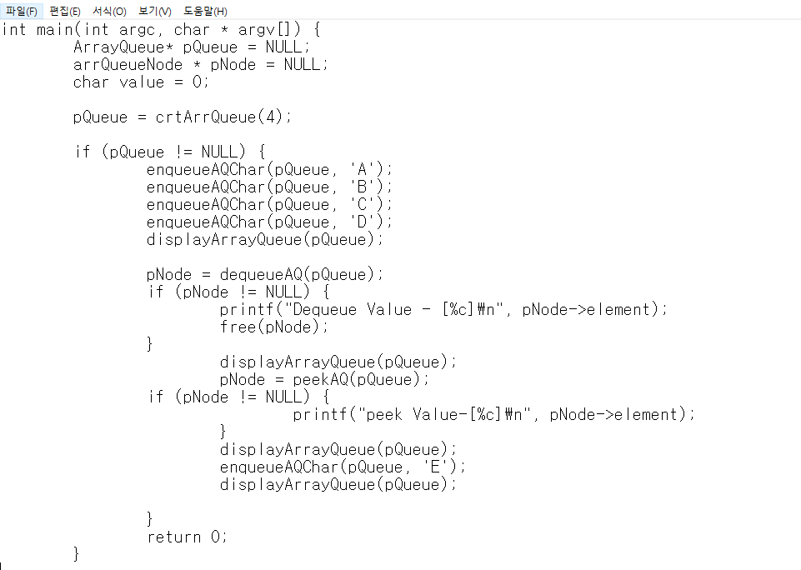
ex05.c 구현(main함수)

Slide 49
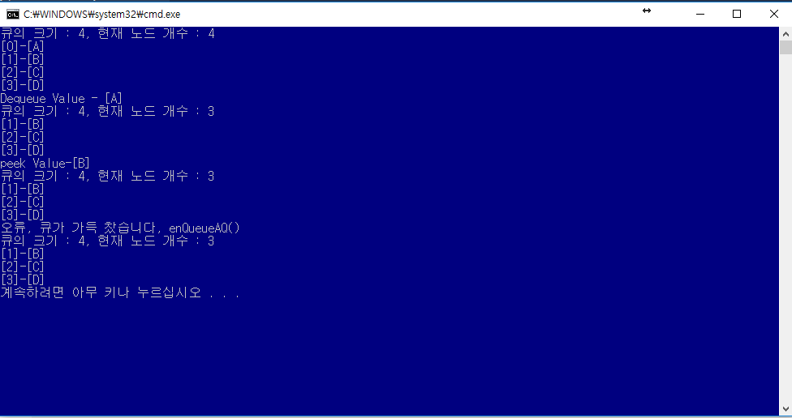
프로젝트 실행결과

Slide 50
결론
리스트, 큐, 스택 등의 자료구조를 구현하는데 매우 긴 코드가 필요하다.
자료구조를 통해 포인터 변수, 구조체, 동적할당 같은 개념의 적용방법을 어느 정도 알게 되었다.

Slide 51
QnA

Slide 52
참고자료
<C로 만드는 자료구조와 적용알고리즘 해설서>
위키백과

